Slide 1
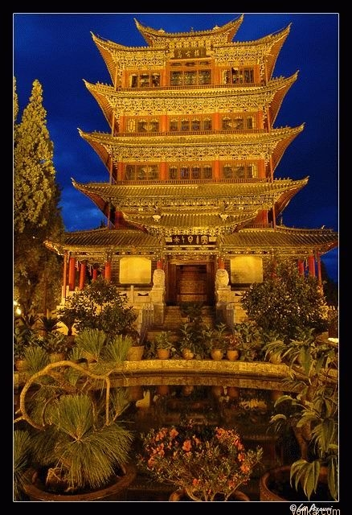

Китай
Всемирная история , 9 класс
Учитель истории Позднякова А.Н.

Slide 2
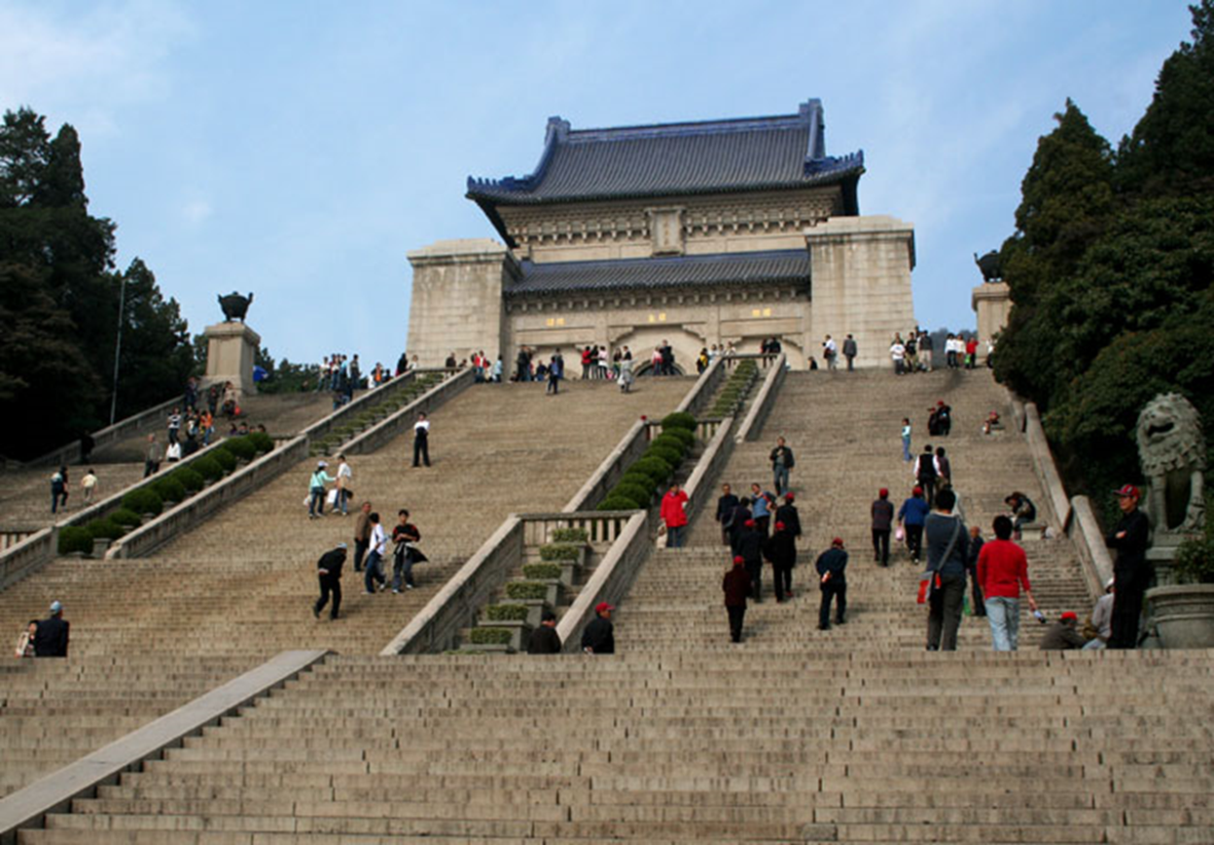
В результате Синьхайской революции в Китае была свергнута монархия и провозглашена республика. «Отец китайской революции» Сунь Ятсен надеялся перестроить Китай на основе выдвинутых им «трех народных принципов» — национализма,
народовластия и народного благосостояния. Но страна быстро погрузилась в военно-политическую смуту. Вплоть до 1949 г. она страдала от внутренних неурядиц, гражданских войн и иностранного вмешательства.
Мавзолей Сунь Ятсена

Slide 3

Знать:
Даты:
4 мая 1919 г
1925-1928 г
1931 г
1928-1937г
Имена :
Сунь Ятсен
Чан Кайши
Мао Цзедун
Уметь:
Объяснять причины, повод, развитие событий и результаты революции в Китае.
Объяснять причины и итоги гражданской войны

Slide 4


1. Прочитайте §15, стр 77-78. Китайская Республика после Первой мировой войны (1919—1924).
2. Запишите в тетрадь не менее трех причин, которые могли привести к революции
3. Запишите и запомните события, которые произошли в 1921 и 1924 гг.

Slide 5
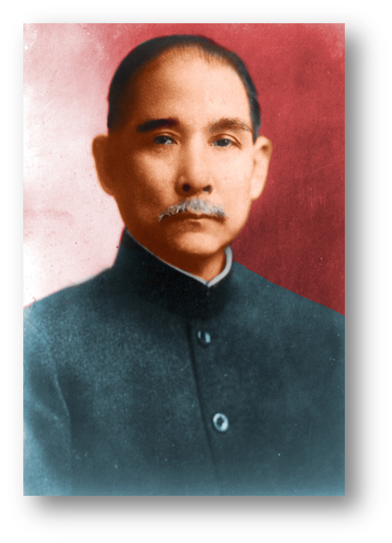
Вспомните!
«Три народных принципа» Сунь Ятсена
независимость
свержение маньчжурского господства
суверенитет
учреждение республики
благосостояние народа
уравнение прав на землю среди крестьян
Сунь Ятсен

Slide 6

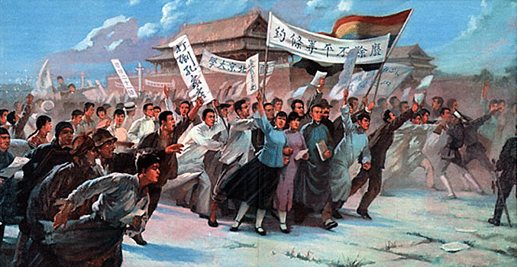
Движение 4 мая
Пранализируйте картину.
Когда произошло событие?
Кто эти люди ?
Какие требования написаны у них на плакатах?
К чему могло привести это выступление?
А чем оно завершилось?

Slide 7
Подъём национального движения в 1919-1924 гг.
Основные политические силы в период подъёма национального движения в 1919-1924 гг.
 | Гоминьдан | КПК
Время образования | 1912 г. | 1921 г.
Цели | Борьба за будущее Китая на основе «трёх народных принципов» | Подготовка социалистической революции, захват власти, строительство социализма

Slide 8
Национальная революция
1925-1928гг.
Читать §15 .
Заполнить в тетради таблицу
Скрин задания вышлите мне
Причины
Повод
Цели
Основные события
Итоги и значение

Slide 9
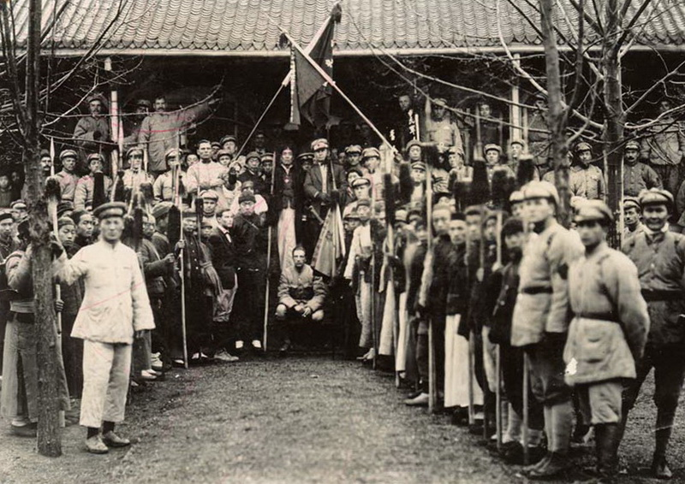
Гражданская война в
Китае 1928-1937 гг
Читать, стр 79. Уметь объяснить причины, движущие силы, итоги

Slide 10

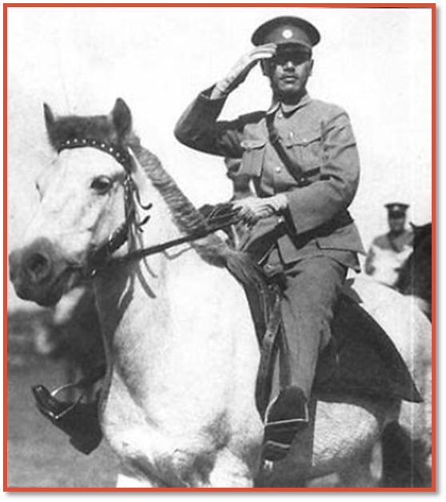
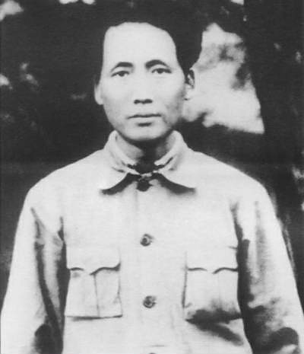
Чем отличались взгляды этих политических лидеров Китая?
Чан Кайши в 1926 г.
Мао Цзэдун.
1931 г.

Slide 11
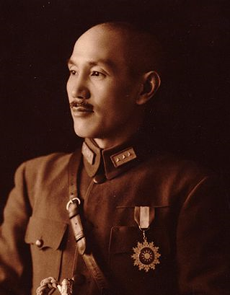
Запомните даты :
1931 г
1937 г.
21 августа 1937 г.
С какими событиями в истории Китая они связаны?
Чан Кайши

Slide 12
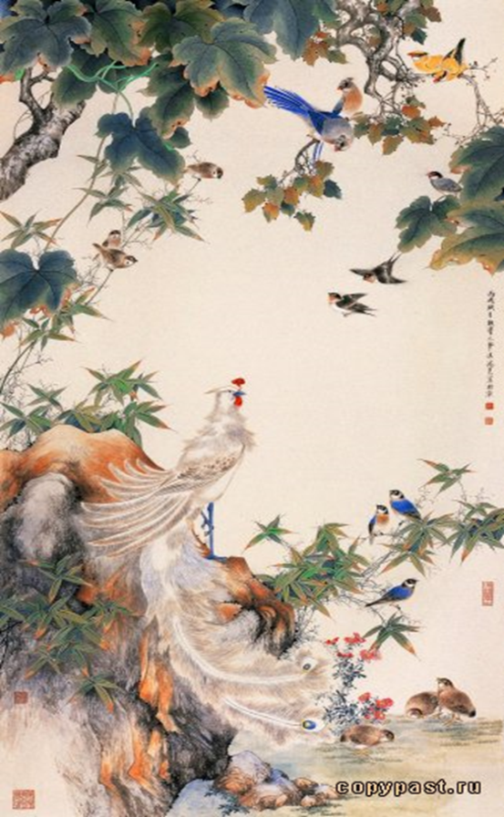
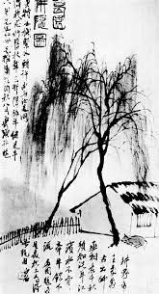
Культура Китая
Составьте облако слов, используя текст §15 и программу https://wordart.com/ ( можно нариовать). Поделиться с одноклассниками)
Гохуа
Отдых после пахоты. Художник Ци Байши

Slide 13
Домашнее задание
§ 15. Выполните задания в тетради
Скрин задания вышлите мне
Выполните тест
http://4exam.ru/test/3310/ ( на отметку!)

